Slide 1
在神的殿中、有記念、有名號、比有兒女的更美．
使徒行傳 8:
26有主的一個使者對腓利說、起來、向南走、往那從耶路撒冷下迦薩的路上去。那路是曠野。
27腓利就起身去了．不料、有一個埃提阿伯〔即古實見以賽亞十八章一節〕人、是個有大權的太監、在埃提阿伯女王干大基的手下總管銀庫、他上耶路撒冷禮拜去了．
28現在回來、在車上坐著、念先知以賽亞的書。
29聖靈對腓利說、你去貼近那車走。
30腓利就跑到太監那裡、聽見他念先知以賽亞的書、便問他說、你所念的、你明白麼。
31他說、沒有人指教我、怎能明白呢。於是請腓利上車、與他同坐。
32他所念的那段經、說、『他像羊被牽到宰殺之地、又像羊羔在剪毛的人手下無聲、他也是這樣不開口。
33他卑微的時候、人不按公義審判他．〔原文作他的審判被奪去〕誰能述說他的世代、因為他的生命從地上奪去。』
34太監對腓利說、請問、先知說這話、是指著誰、是指著自己呢、是指著別人呢。
35腓利就開口從這經上起、對他傳講耶穌。
36二人正往前走、到了有水的地方．太監說、看哪、這裡有水、我受洗有甚麼妨礙呢。〔有古卷在此有若是一心相信〕
37〔腓利說你可以他回答說我信耶穌基督是 神的兒子〕
38於是吩咐車站住、腓利和太監二人同下水裡去、腓利就給他施洗。
39從水裡上來、主的靈把腓利提了去、太監也不再見他了、就歡歡喜喜的走路。

Slide 2
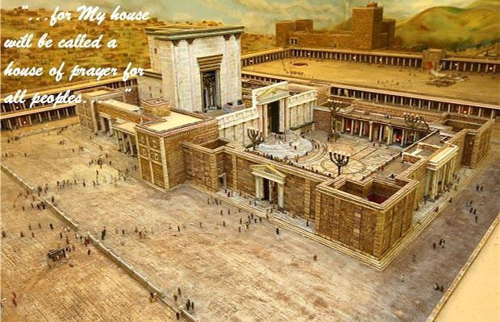

Slide 3
以賽亞書 53:
4 他誠然擔當我們的憂患、背負我們的痛苦．我們卻以為他受責罰、被 神擊打苦待了。
5那知他為我們的過犯受害、為我們的罪孽壓傷．因他受的刑罰我們得平安．因他受的鞭傷我們得醫治。
6我們都如羊走迷、各人偏行己路．耶和華使我們眾人的罪孽都歸在他身上。
7他被欺壓、在受苦的時候卻不開口．〔或作他受欺壓卻自卑不開口〕他像羊羔被牽到宰殺之地、又像羊在剪毛的人手下無聲、他也是這樣不開口．
8因受欺壓和審判他被奪去．至於他同世的人、誰想他受鞭打、從活人之地被剪除、是因我百姓的罪過呢。

Slide 4
以賽亞書 56:
3 與耶和華聯合的外邦人不要說、耶和華必定將我從他民中分別出來．太監也不要說、我是枯樹。
4 因為耶和華如此說、那些謹守我的安息日、揀選我所喜悅的事、持守我約的太監．
5 我必使他們在我殿中、在我牆內、有記念、有名號、比有兒女的更美．我必賜他們永遠的名、不能剪除。

Slide 5
每個基督徒的救贖經歷都是奇特的
上帝要信徒的生命改變像祂，更要與信徒同工成就祂的計劃
上帝是孤兒的父親 是寡婦的丈夫 是窮乏人的依靠 是困苦人的拯救
祂使枯樹結出果實 在祂的殿中 有紀念 有名號

Slide 6
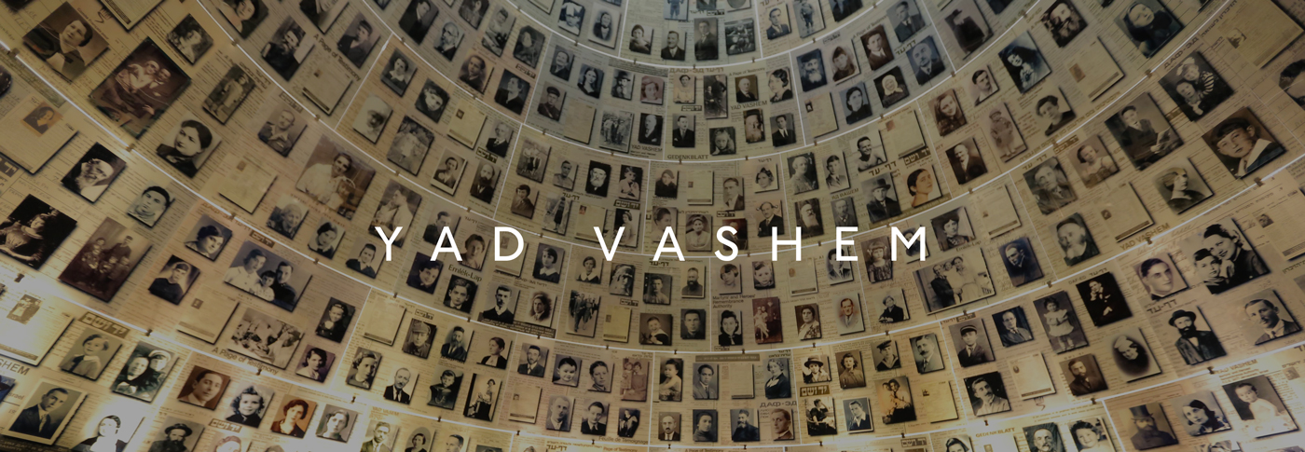

Slide 7
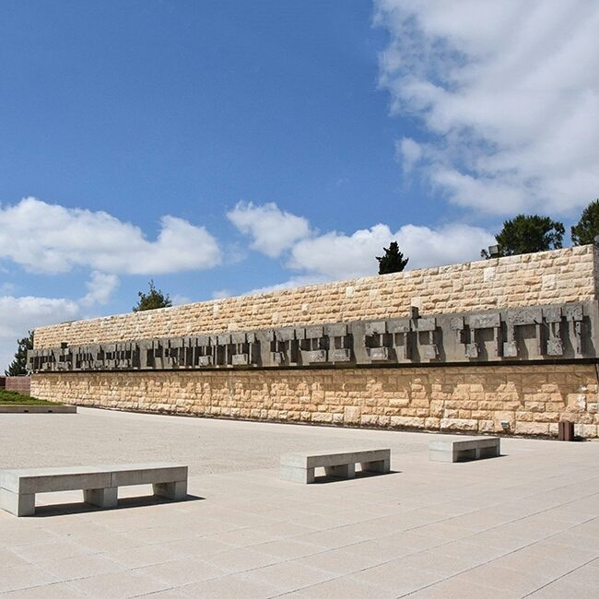
以賽亞書 56:5
我必使他們在我殿中、在我牆內、有記念、有名號、比有兒女的更美．我必賜他們永遠的名、不能剪除。 יָד וָשֵׁם

Slide 8
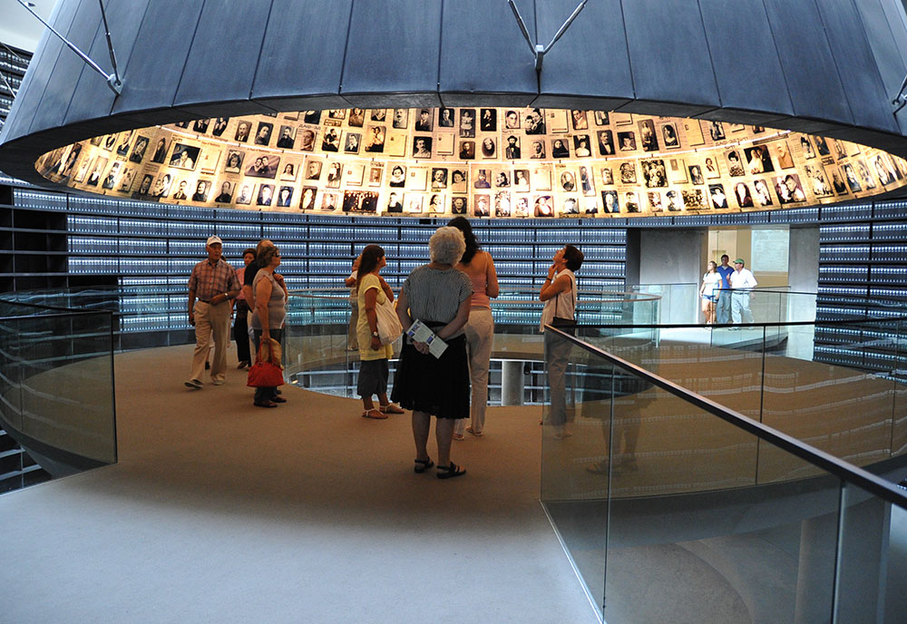

Slide 9
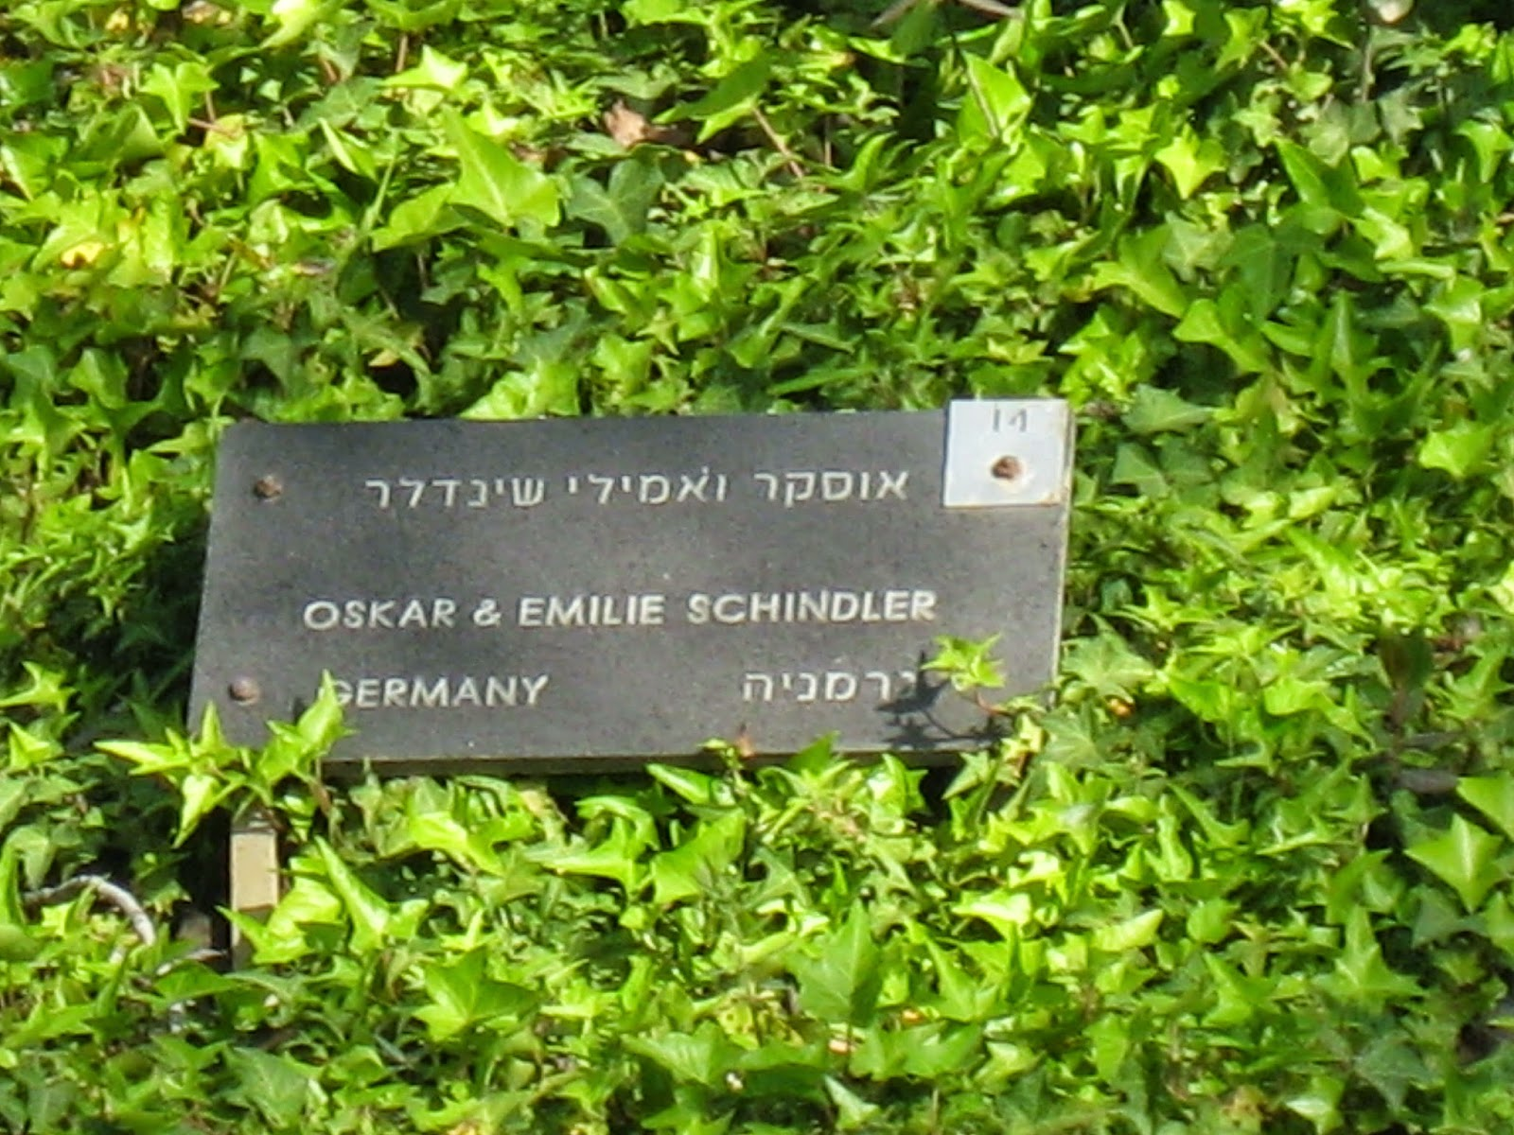

Slide 10
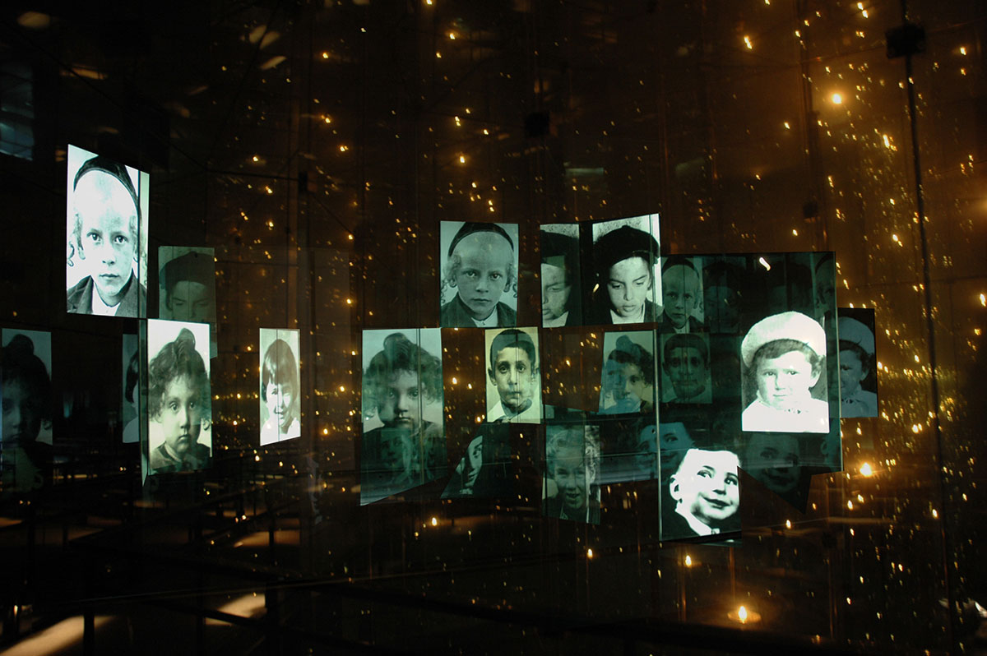

Slide 11
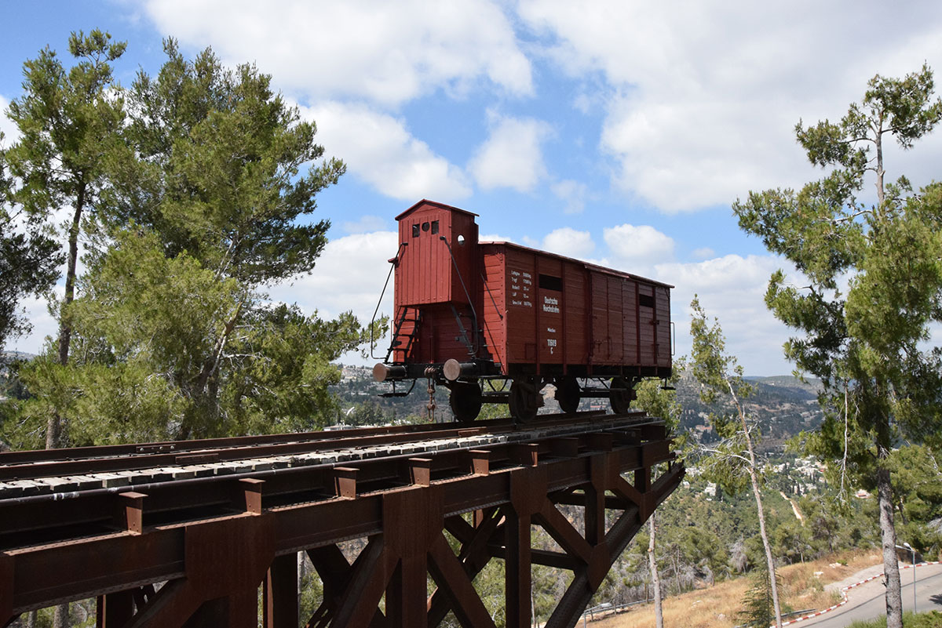

Slide 12
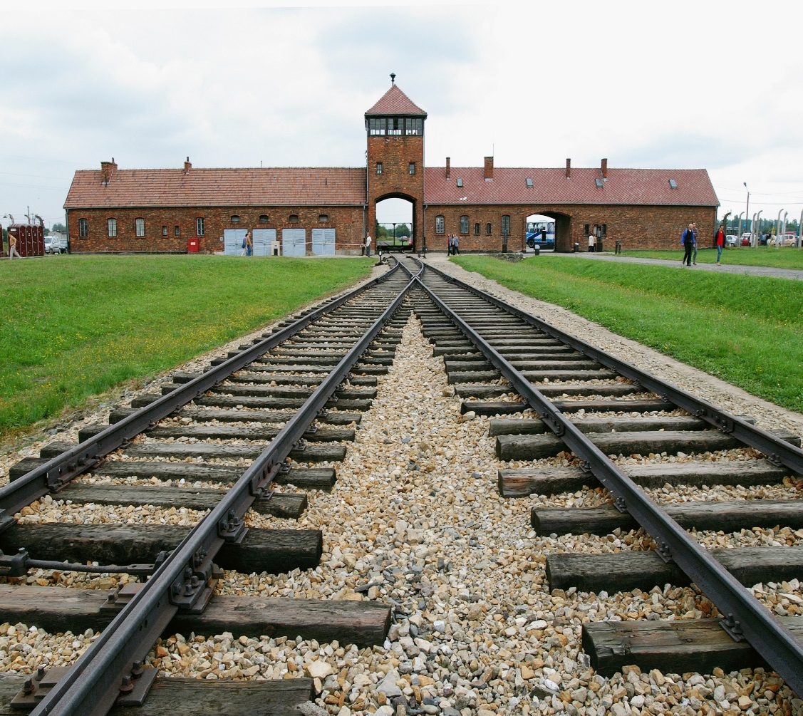
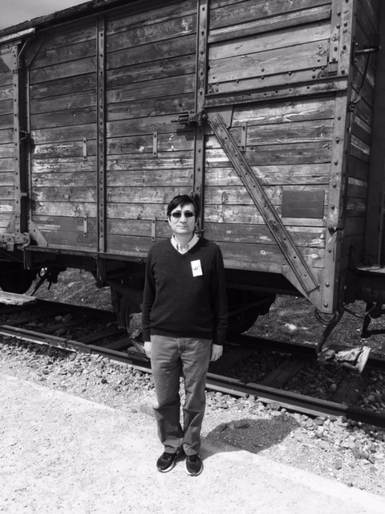
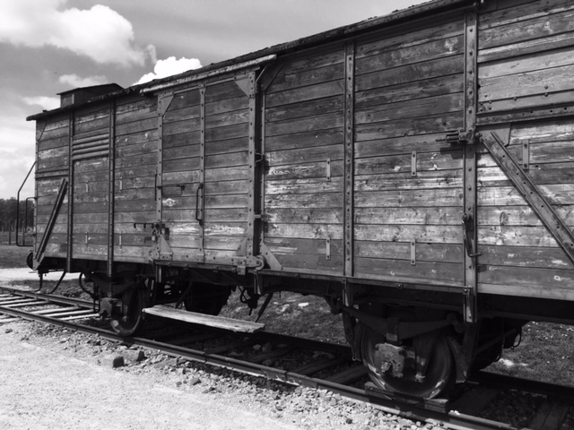
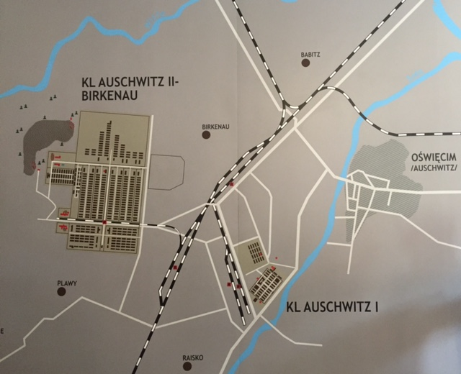

Slide 13
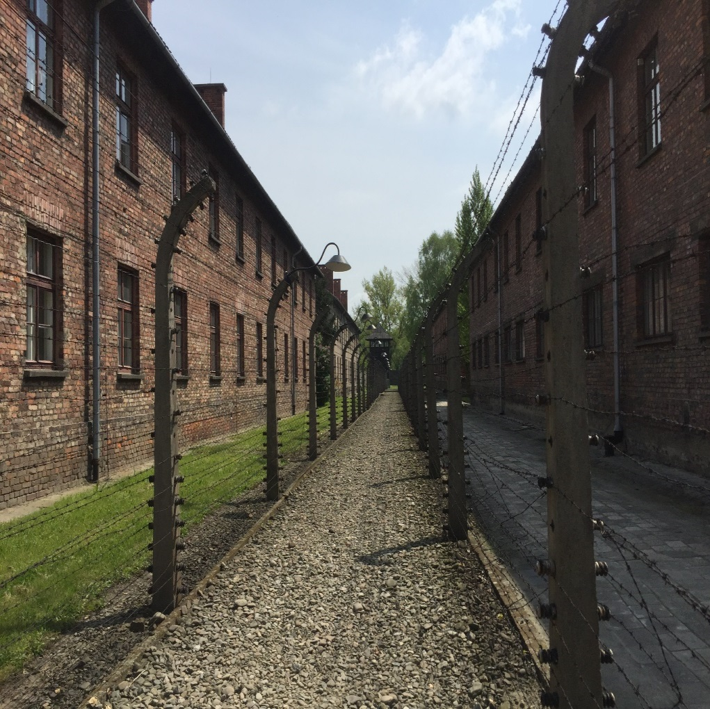
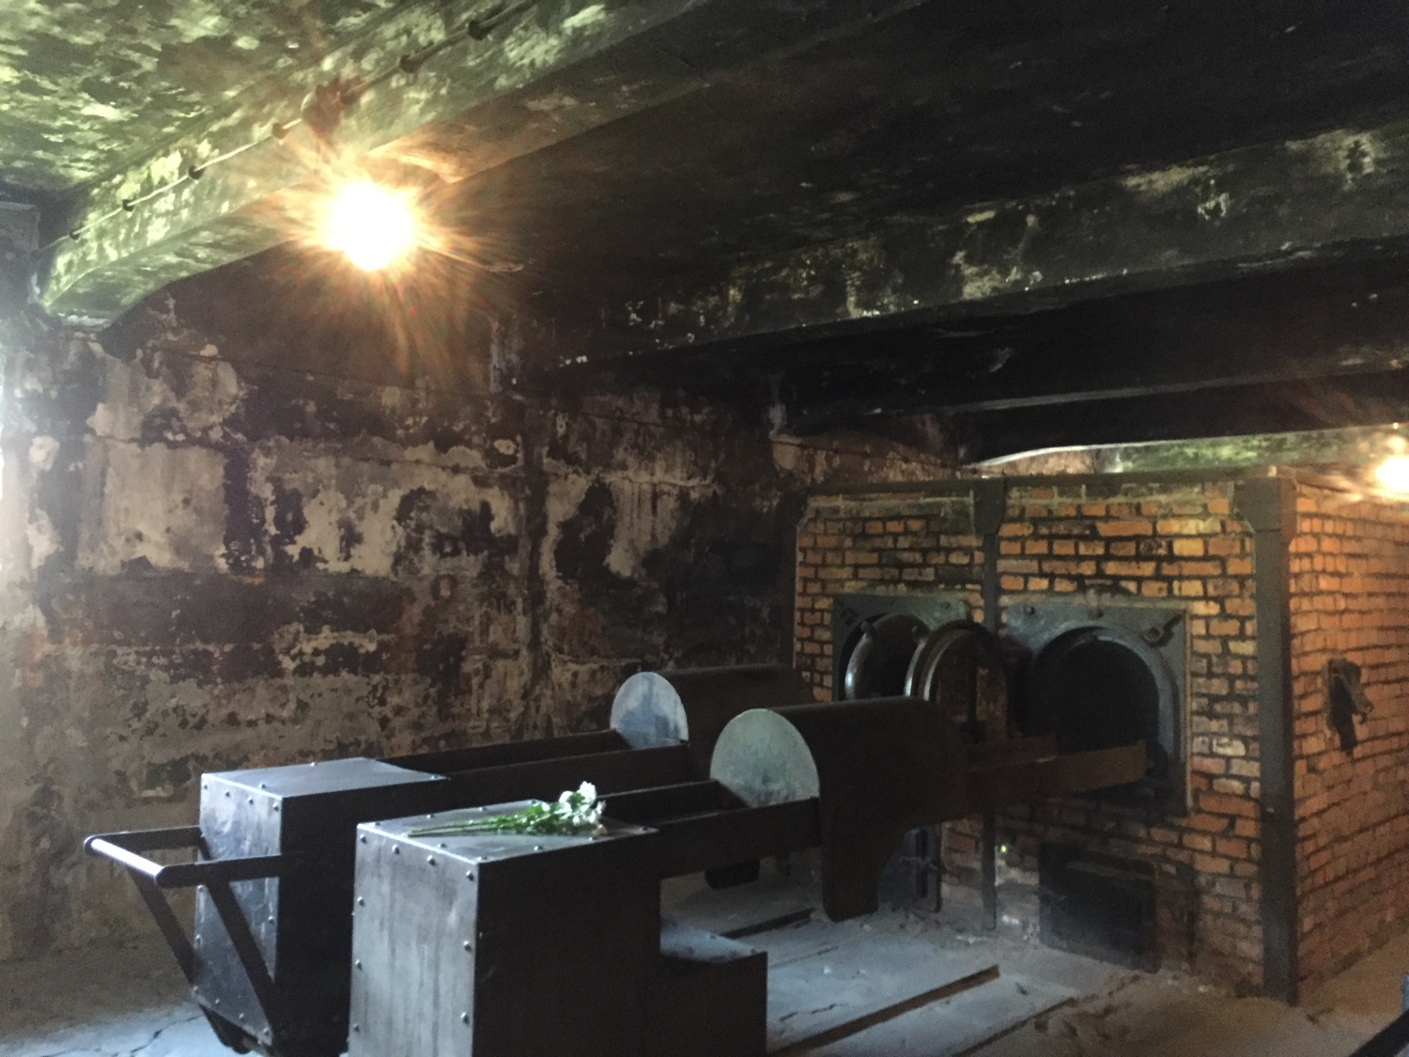

Slide 14
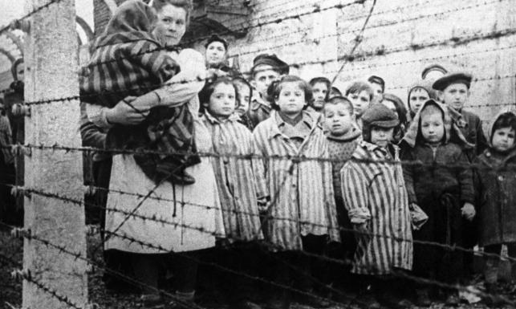
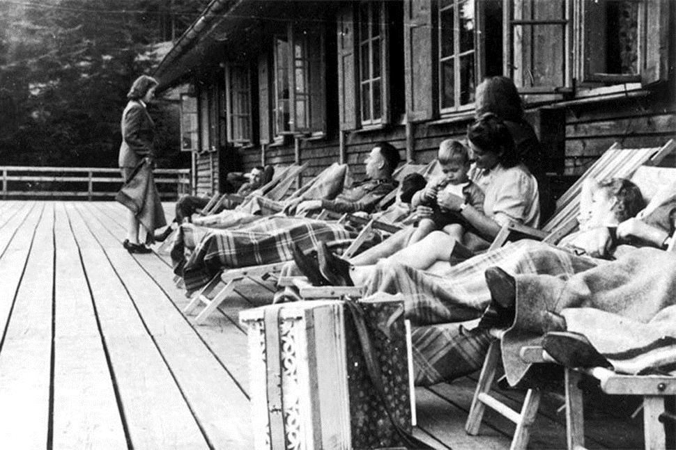

Slide 15
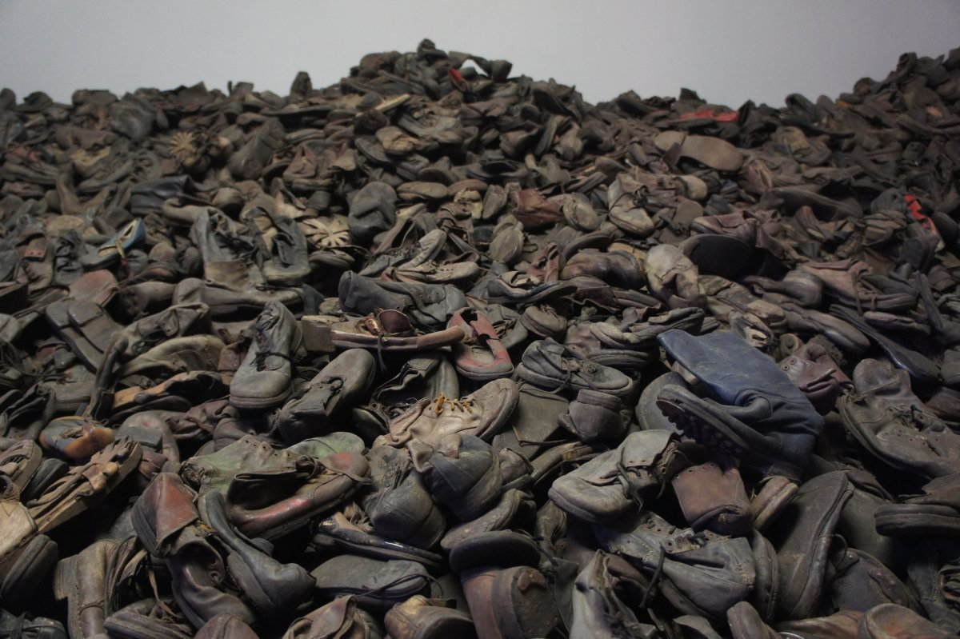

Slide 16
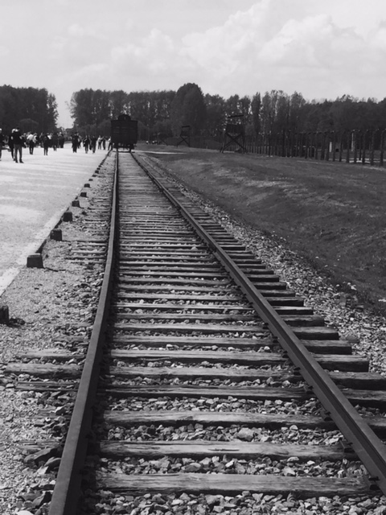
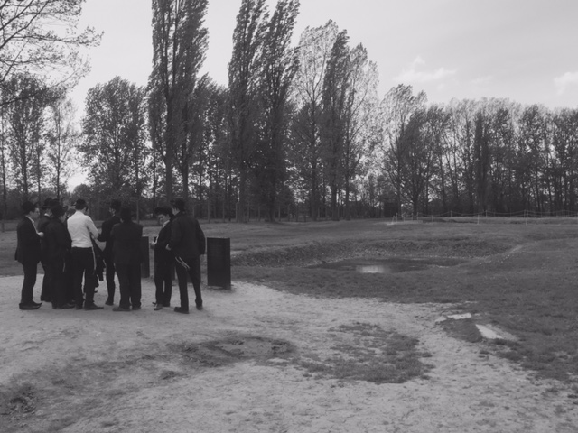
“We have been silent witnesses of evil deeds; we have learnt the arts of equivocation and pretence; experience has made us suspicious of others and kept us from being truthful and open; Are we still of any use?
― Dietrich Bonhoeffer

Slide 17
以賽亞書 56:
1耶和華如此說、你們當守公平、行公義．因我的救恩臨近、我的公義將要顯現。
2謹守安息日而不干犯、禁止己手而不作惡．如此行、如此持守的人、便為有福。
3與耶和華聯合的外邦人不要說、耶和華必定將我從他民中分別出來．太監也不要說、我是枯樹。
4因為耶和華如此說、那些謹守我的安息日、揀選我所喜悅的事、持守我約的太監．
5我必使他們在我殿中、在我牆內、有記念、有名號、比有兒女的更美．我必賜他們永遠的名、不能剪除。

